Slide 1
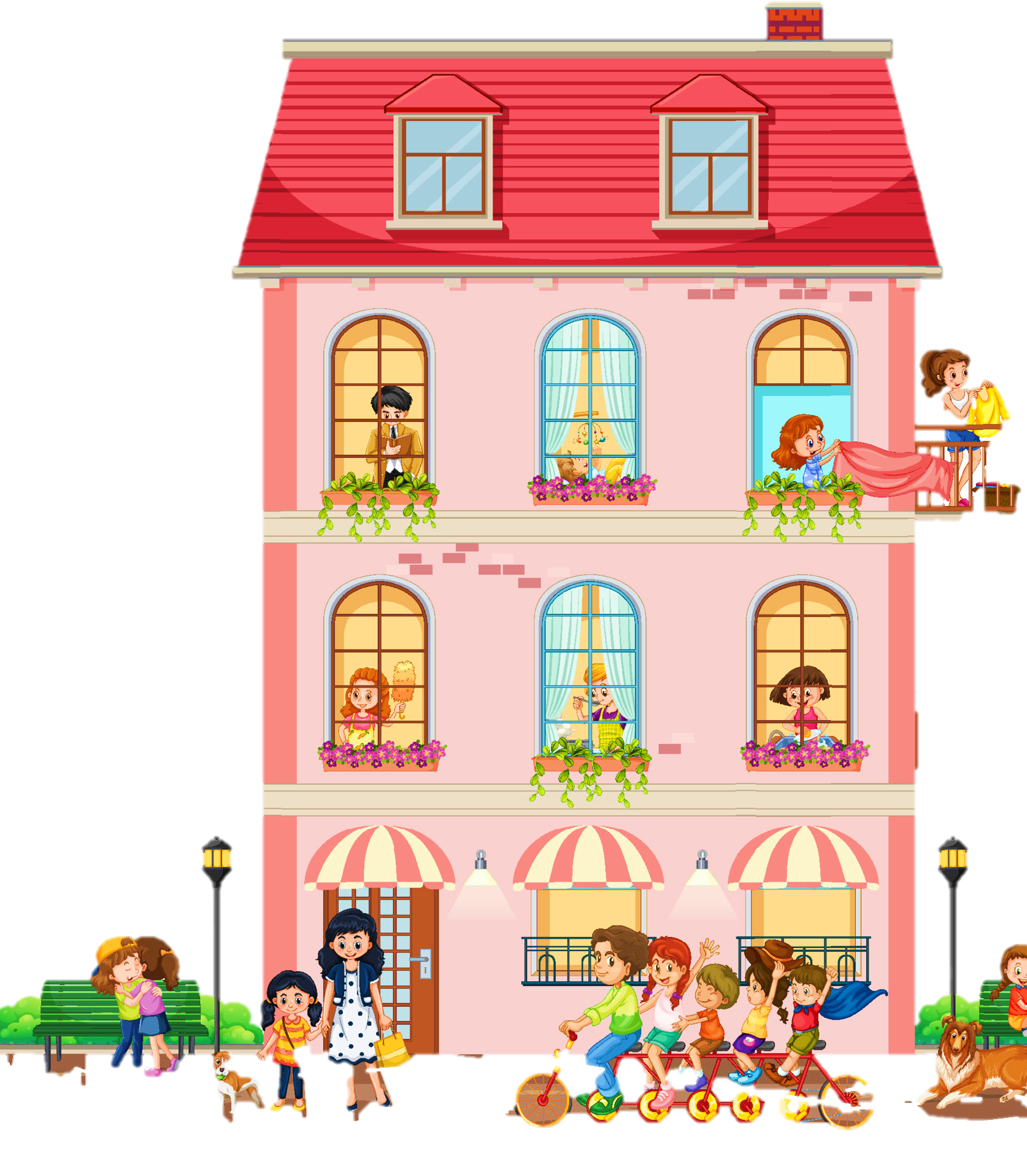
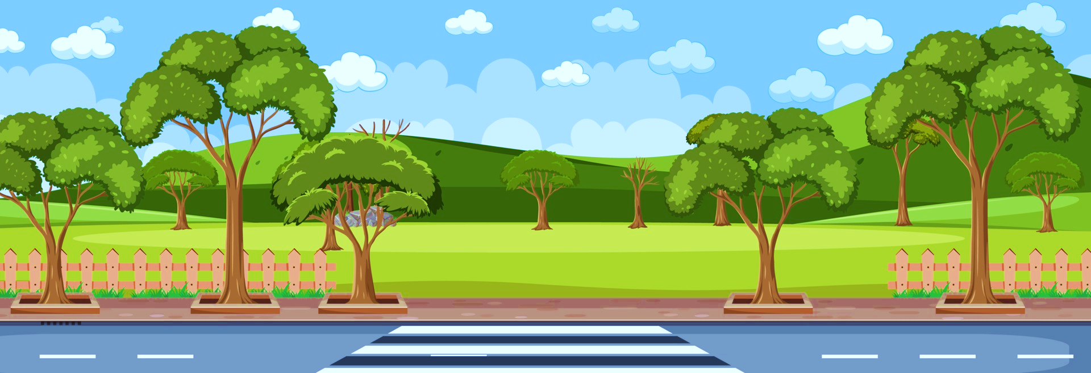


Thứ …., ngày …. tháng … năm ….

Slide 2


Lê Văn Sinh

Slide 3


Slide 4
KHÁM PHÁ
KHÁM PHÁ

Slide 5


Hoạt động 1: Xác định việc làm thể hiện
quan hệ tốt với hàng xóm

Slide 6



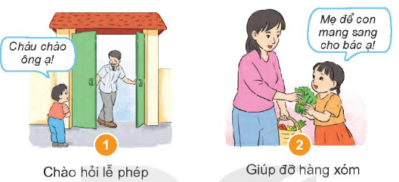
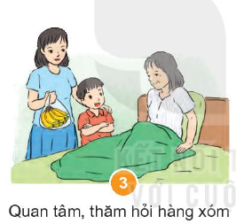
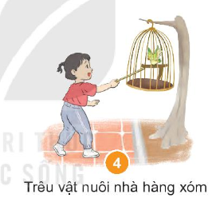
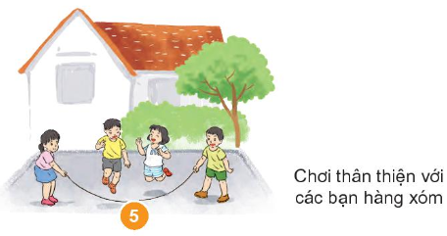

Xác định những việc làm thể hiện quan hệ tốt với hàng xóm

Slide 7

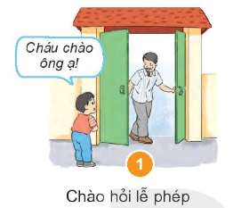

Slide 8
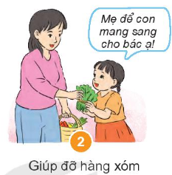

Slide 10

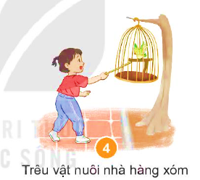

Slide 11
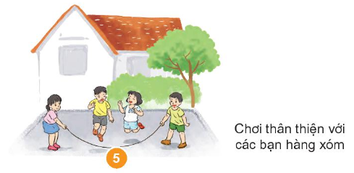

Slide 12

Liên hệ
Em nhỏ nhà hàng xóm muốn chơi với em.
Gặp người lớn tuổi là hàng xóm nhà em.
Người khuyết tật là hàng xóm nhà em.
Bạn hàng xóm muốn vui chơi, học tập cùng em.
Em sẽ làm gì khi?

Slide 13

KẾT LUẬN
KẾT LUẬN
Để tạo mối quan hệ tốt với hàng xóm, em cần chào hỏi, lễ phép với người lớn, quan tâm, thăm hỏi, giúp đỡ những người khó khăn, đau ốm, và có thái độ thân thiện với các bạn hàng xóm.

Slide 14
Hoạt động 2: Kể về một người hàng xóm nhà em

Slide 15

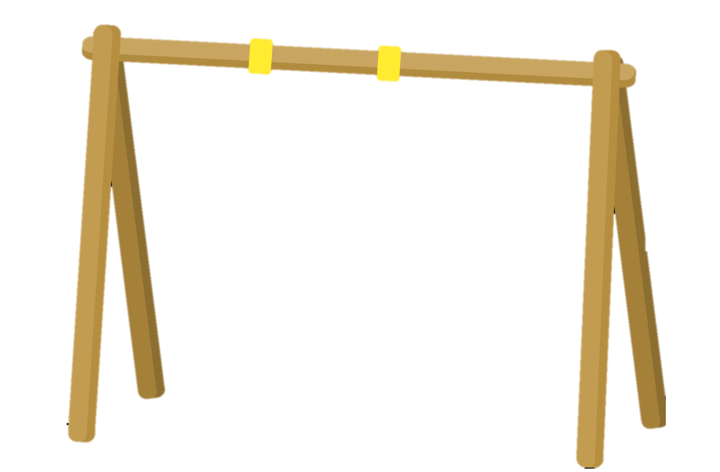


Hàng xóm tên là gì?
Nhà có mấy người?
Công việc của những người trong gia đình?
Mối quan hệ của gia đình em với gia đình hàng xóm như thế nào?

Slide 16



Slide 17
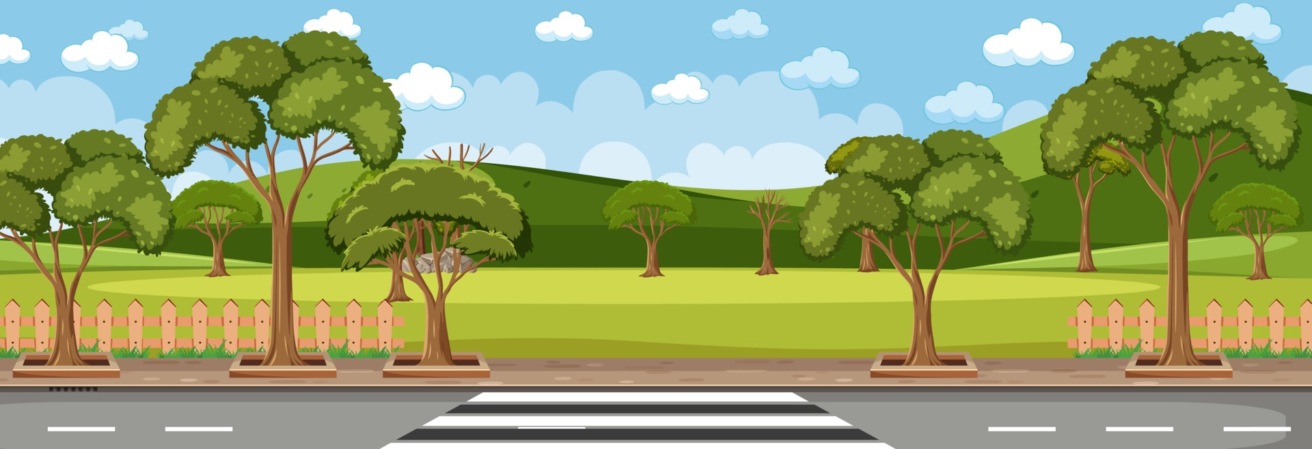

Hàng xóm tối lửa tắt đèn có nhau

Slide 18


DẶN DÒ
Xem lại bài học và chuẩn bị tiết học sau.

Slide 19


Slide 20


Chân thành cảm Quý Thầy Cô đã yêu thích, tin tưởng và ủng hộ Hương Thảo – Zalo 0972115126!
Mong rằng tài liệu này sẽ giúp Quý Thầy Cô gặt hái được nhiều thành công trong sự nghiệp trồng người.
Để biết thêm nhiều tài nguyên hay các bạn hãy truy cập Facebook: https://www.facebook.com/huongthaoGADT

